Slide 1
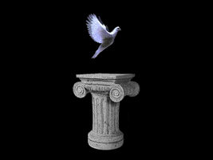

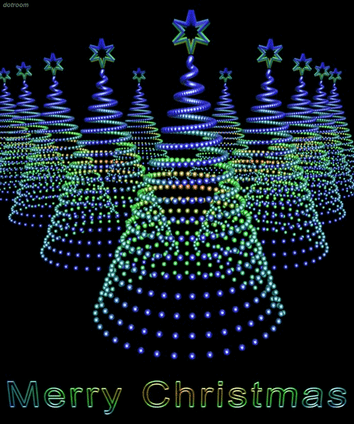
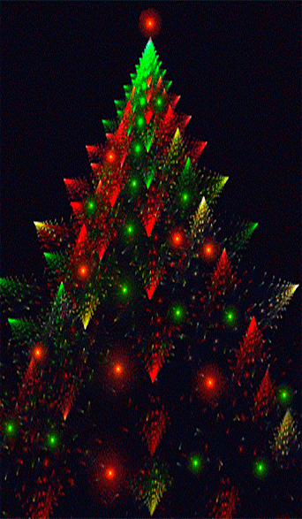



Aproveito
este
clima de
festa para
desejar um
NATAL cheio
de AMOR ...
Dorotéia
2020

Slide 2
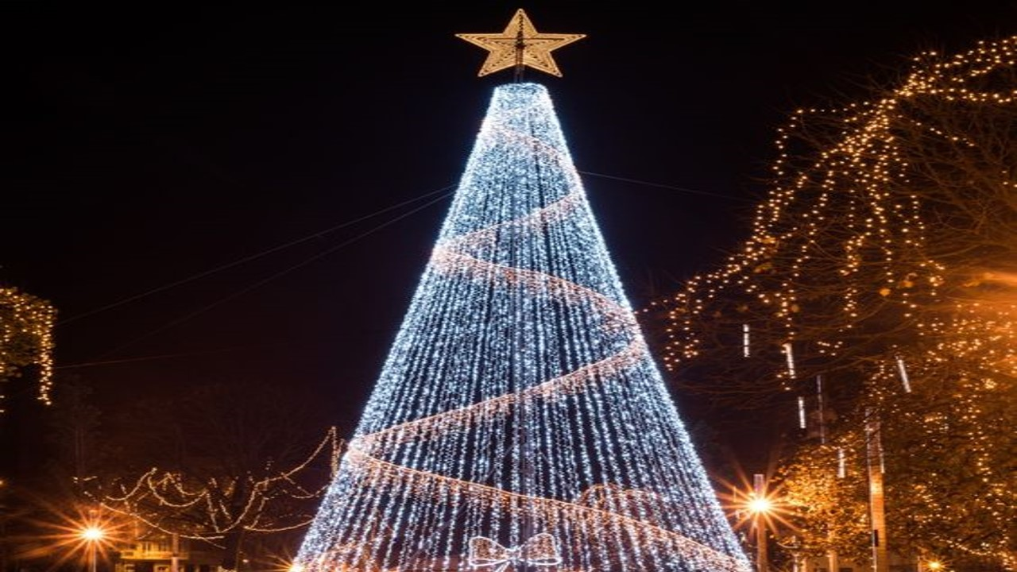

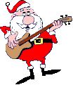
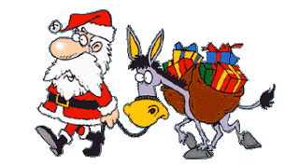
E que estas bênçãos
se estendam a sua
Família, pois só a
família é o símbolo
de um Natal Feliz.
WWW.SERGRASAN.COM
DOROTÉIA GOMES SLIDES
2020

